Slide 1


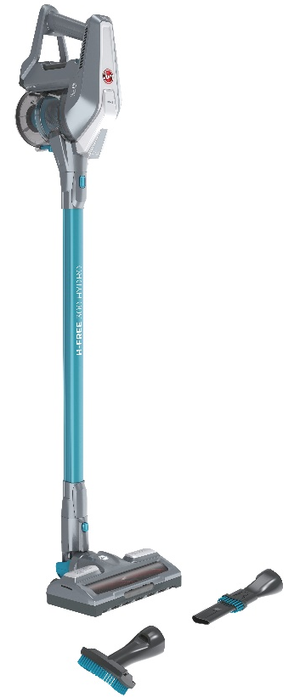




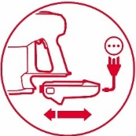

HF322YHM 011 - aku vysavač H-Free 300 HYDRO
Multifunkční – tyčový a ruční akumulátorový vysavač, suché a mokré vysávání, ruční i podlahová verze, samostatný cyklón, 22 V Lion baterie, 40 min provoz, duální LED světlo na hubici a na těle, nádoba na prach 0,7 l
Výkon a vlastnosti
Jmenovité napětí (V) 22
Doba provozu baterie (min) Auto Mode 40 min (s příslušenstvím bez motorizované hubice) / Standard 25 min/ Turbo 12 min
Počet článků baterií 6
Typ baterie Lithium Ion (LION)
Funkce a výbava
Systém separace prachu Samostatný cyklón
Předmotorový filtr Omyvatelný mikrofiltr
Filtr na výstupu Pěnový
Typ motoru Bezkartáčový Direct Impulse Motor 80 000 ot./ min s výkonem 65 AW (vysoký výkon vysávání)
Jmenovité napětí (nabíječky) (V) 230-240
Délka trvání prvního nabíjení (hod) 24
Doba potřebná k dobití z plně
vybitého stavu (hod) 2,5 (po prvním nabití)
Délka kabelu nabíječky (m) 1,5
Nastavení výkonu Dotykové ovládání (tlačítko + a -)
LED ukazatel napájení Ano
LED osvětlení Dual LED Dust Locator (dvojí - na hubici a na ruční verzi automatické osvětlení pro vysávání nad podlahou)
Objem nádoby na prach (l) 0,7
Snadné vysypávání prachu One Touch
Montáž na stěnu Ano
Parkovací poloha * Ano *
Uložení příslušenství Na těle a trubce
Snadné vyjímání kartáče z hubice Ano
Příslušenství
Motorizovaná Hydro hubice 2v1 s LED osvětlením • Hybridní rotační váleček na všechny typy podlah • Váleček 360°Hydro pro vysávání a mytí tvrdých podlah • Prachový kartáč a štěrbinová hubice 2v1 integrované na těle • Velký prachový a nábytkový kartáč 2v1 • Mop • Detergent 30 ml •
Snadné vyjímání a nabíjení baterie s LED ukazatelem, možnost nabíjet kdekoliv.
H-FREE 300 HYDRO
BEZDRÁTOVÝ VYSAVAČ
DOBA PROVOZU
40 MIN
SUCHÉ
A MOKRÉ VYSÁVÁNÍ, RUČNÍ A PODLAHOVÁ VERZE
POUHÉ
2,5 HOD DO ÚPLNÉHO NABITÍ
LED UKAZATEL STAVU BATERIE
VARIABILNÍ NASTAVENÍ VÝKONU DOTYKOVÝM OVLÁDÁNÍM
Logistická data
Kód 39400956
EAN kód 8059019015675
Barva Mořská modř s šedou
Rozměry výrobku v x š x h (cm) 113,5 x 22,8 x 25,2
Čistá váha výrobku (kg) 2,9
Rozměry balení v x š x h (cm) 14,3 x 36,7 x 77
Hrubá váha s obalem (kg) 5,4
VYJÍMATELNÁ BATERIE S LED UKAZATELEM A MOŽNOSTÍ NABÍJENÍ KDEKOLIV
* Pokud je vysavač v provozu a obsluhován, můžete jej dočasně zaparkovat ve svislé poloze na tvrdých podlahách. Pokud je však vysavač ponechán bez dozoru, musí být uložen na svém nástěnném držáku.

